Slide 1
Condivisione del progetto:
Mappatura Processi e Riorganizzazione

Slide 2
Problemi strutturali dell’Università di Pavia
Bassa socializzazione delle persone all’utilizzo efficiente e massivo degli applicativi informatici, sia di uso corrente (U-Gov, esse3) che avanzati (penthao, BI).
Il livello di polivalenza reale a livello dei servizi, che avrebbero dovuto unificare gli uffici preesistenti, è ancora scarso in quanto l’organizzazione non si è evoluta sul processo ma è rimasta segmentata sulle pregresse attività
L’eccessiva frammentazione e non corrispondenza tra il processo e le figure di coordinamento. Questo modello provoca generalmente una bassa focalizzazione sia sul servizio, sia sul cliente. Questo non costituisce un difetto in sé ma lo diventa se legato all’estrema complessità e all’estrema variabilità delle richieste.
Il contesto esterno è caratterizzato inoltre da crescenti pressioni competitive che spingono ad orientarsi verso modelli organizzativi tesi al miglioramento dei servizi ed alla soddisfazione degli utenti.
Gli applicativi non sono ancora totalmente integrati pertanto necessitano di inputazioni multiple di dati; ancora molte attività chiave non si svolgono all’interno degli applicativi esistenti ma in data base paralleli, non disponibili a chi raccoglie e analizza i dati.

Slide 3
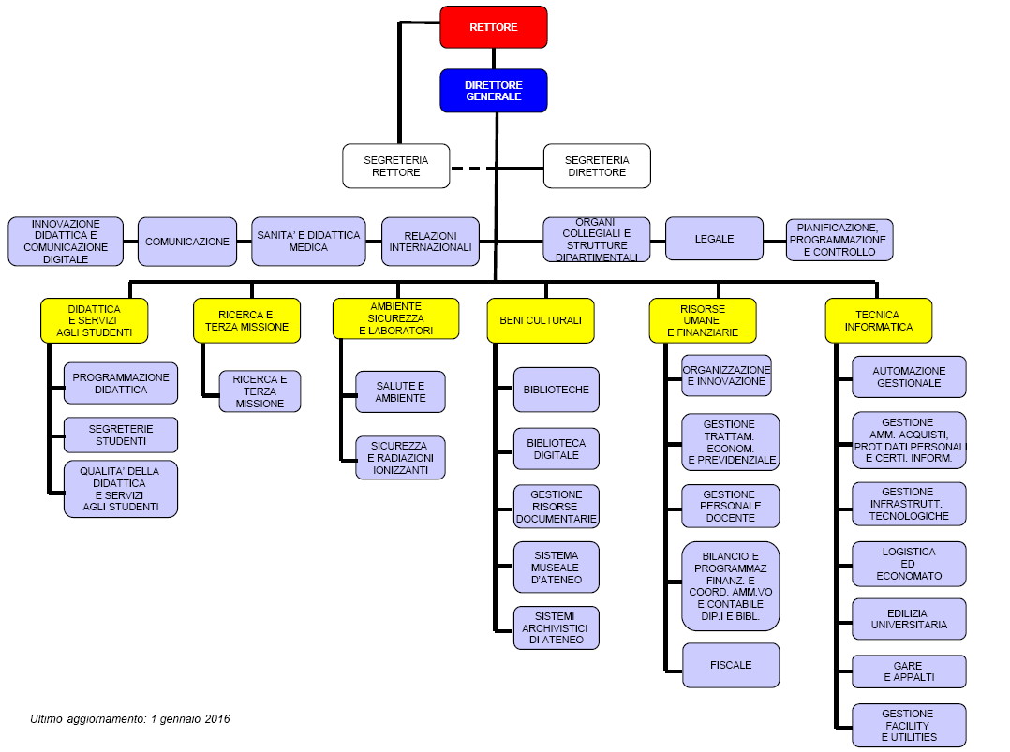
Organigramma attuale

Slide 4
PRINCIPI ORGANIZZATIVI ALLA BASE DEL PROGETTO
Identificare per ogni area pochi settori (strutture di secondo livello) che garantiscano un presidio di responsabilità su processi omogenei.
Migliorare il flusso delle informazione tra aree dirigenziali e dipartimenti, identificando interlocutori specifici per singolo processo e lavorando sulla semplificazione e la dematerializzazione delle procedure autorizzative.
Ricondurre i centri di servizio all’interno delle aree dirigenziali in modo da integrare i servizi erogati e le attività in ottica di processo.
Ridurre il numero di riporto diretti alla Direzione Generale per migliorare l’efficacia organizzativa e per ricondurre le attività ai processi presidiati dalle Aree. In staff alla direzione centrale rimangono solo funzioni che presidiano processi di sistema e attività di supporto.
Definire all’interno dei settori su attività omogenee, unità organizzative che dovranno essere caratterizzate da un aumento graduale del livello di polivalenza degli operatori al fine di migliorare l’efficienza e l’efficacia delle attività (minimo 6-7 persone per unità).

Slide 5
PROCESSI PRIMARI
1) DIDATTICA
PROCESSI DI SUPPORTO
1)APPROVVIGIONAMENTO
PROCESSI DI SISTEMA
1) INTERNAZIONALIZZAZIONE
2) RICERCA
3) SERVIZI AGLI STUDENTI
4) GESTIONE PATRIMONIO CULTURALE
2) CONTABILITA’
3) RISORSE UMANE
4) PREVENZIONE E GESTIONE DEL CONTENZIOSO
2) COMUNICAZIONE ISTITUZIONALE
3) ASSICURAZIONE DELLA QUALITA’
4) PIANIFICAZIONE STRATEGICA E VALUTAZIONE DELLA PERFORMANCE
5) SICUREZZA, AMBIENTE E LABORATORI
6) GESTIONE PATRIMONIO IMMOBILIARE E STRUMENTALE
7) SISTEMI INFORMATIVI
I PROCESSI MAPPATI

Slide 6
INTERNAZIONALIZZAZIONE
ASSICURAZIONE DELLA QUALITA’
PROCESSI DI SISTEMA
COMUNICAZIONE ISTITUZIONALE
PIANIFICAZIONE STRATEGICA E VALUTAZIONE DELLA PERFORMANCE
SICUREZZA, AMBIENTE E LABORATORI
SISTEMI INFORMATIVI
GESTIONE DEL PATRIMONIO IMMOBILIARE E STRUMENTALE
DIDATTICA
Istituzione corsi
Accreditamento corsi
Programmazione didattica
Immatricolazione Corsi di studio, Prog. Nazionale e locale accessi
Erogazione corsi
Gestione carriera studente
RICERCA
Scouting
Messa in opera del progetto
Rendicontazione
Audit
PROCESSI PRIMARI
SVILUPPO E INNOVAZIONE
Formazione a mercato
Fund raising
Public engagement
Valorizzazione della ricerca
SERVIZI AGLI STUDENTI
Gestione studenti con disabilità
Counseling
Placement
Gestione servizi para-amministrativi (150 ore, tutorato, servizio civile)
GESTIONE PATRIMONIO CULTURALE
Gestione sistema museale
Gestione archivio storico
Gestione e valorizzazione manoscritti
Gestione servizio bibliotecario
APPROVVIGIONAMENTO
CONTABIILITA’
RISORSE UMANE
PREVENZIONE E GESTIONE DEL CONTENZIOSO
PROCESSI DI SUPPORTO

Slide 7
Elementi qualificanti della nuova organizzazione
Separare la gestione dei processi primari di servizio all’utente dalla gestione dei processi di sistema o di supporto, ne consegue che nessuna unità organizzativa dovrebbe presidiare contemporaneamente processi di tipo diverso, fatte salve due strutture che funzionano con il modello organizzativo della Business Unit.
Integrare in un unico settore tutta la filiera del processo di gestione della didattica in modo da favorire una sempre maggiore integrazione delle unità organizzative che insistono sul processo.
Integrare in un unico settore e ridisegnare in prospettiva i numerosi servizi agli studenti erogati dall’ateneo per migliorare la comprensione degli utenti e porre le basi per una costante innovazione dei servizi stessi.

Slide 8
Elementi qualificanti della nuova organizzazione
Fare evolvere a maturità il sistema di reporting e di valutazione e certificazione dell’ateneo, concentrando le competenze in staff ma disseminando le metodologie e gli strumenti in tutta la struttura. Questa attività ha un potenziale elevato di aumento della produttività in quanto può automatizzare una vasta serie di controllo, oggi realizzati manualmente, all’interno delle singole unità.
Attivare un cantiere ampio per la dematerializzazione e semplificazione dei processi autorizzativi

Slide 9
Proposta di Organigramma

Slide 10
ORGANIGRAMMA - Università degli Studi di Pavia

Slide 11
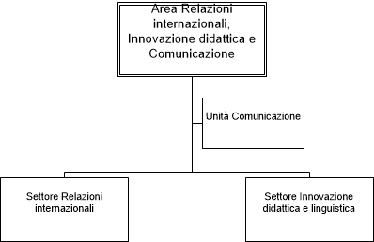
Area Relazioni Internazionali, Innovazione didattica e Comunicazione

Slide 12
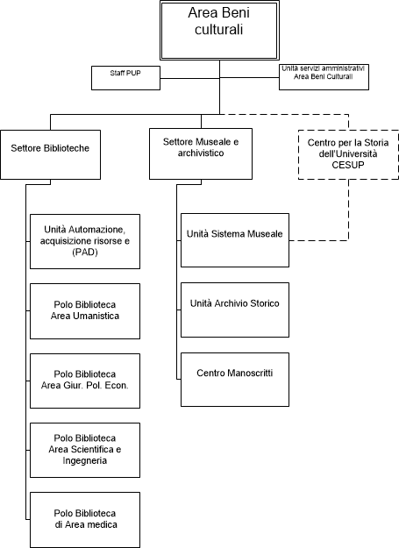
Area Beni culturali

Slide 13
Area Didattica e Servizi agli Studenti

Slide 14
Area Ricerca e Terza Missione

Slide 15
Area Risorse Umane e Finanziarie

Slide 16
Area Tecnica Informatica e Sicurezza

Slide 17
Strutture in Staff al D.G

Slide 18
Centri di Servizio
Area
Beni
culturali
Centro di Servizio «Centro per gli studi sulla tradizione manoscritta di autori moderni e contemporanei»
Raccolta materiale storico, ricerca autografa, ricerca filologica
Ricollocato nel SETTORE MUSEALE E ARCHIVISTICO
Centro per la Storia dell’Università di Pavia (CeSUP)
Ricerche storiche, raccolta di documentazione e pubblicazioni
Ricollocato nell’AREA BENI CULTURALI
Area
Didattica
e servizi
agli
studenti
Centro di Servizio Assistenza ed Integrazione Studenti Disabili (SAISD)
Accoglienza, assistenza e integrazione studenti con disabilità
Ricollocato nel SETTORE SERVIZI AGLI STUDENTI
Centro Orientamento d’Ateneo
Garantire servizi e processi di orientamento attività
Ricollocato nel SETTORE SERVIZI AGLI STUDENTI

Slide 19
Centri di Servizio
Area
Relazioni
Internazionali
Innovazione
didattica
e Comunica-
zione
Centro Interfacoltà per la Cooperazione con i Paesi in via di Sviluppo (CICOPS)
Promuovere la cooperazione con Paesi Esteri, rapporti con Università in loco
Ricollocato nel SETTORE RELAZIONI INTERNAZIONALI
Centro Linguistico d’Ateneo
Accoglienza, assistenza e integrazione studenti con disabilità
Ricollocato nel SETTORE INNOVAZIONE DIDATTICA E LINGUISTICA
Area
Ricerca e
Terza
missione
Centro Grandi Strumenti
Supporto attività Scientifica, Servizi con esterni, Supporto alla Didattica
Ricollocato nel SETTORE RICERCA, SVILUPPO E INNOVAZIONE
Area
Tecnica
Informatica e
Sicurezza
Centro di Servizio per la gestione unificata delle attività di stabulazione e radiobiologia
Controllo, studio e mantenimento animali per ricerca
Ricollocato nel SETTORE SICUREZZA, SALUTE E AMBIENTE
LENA
Laboratorio Energia Nucleare Applicata
Ricollocato nell’ AREA TECNICA INFORMATICA E SICUREZZA

